Slide 1
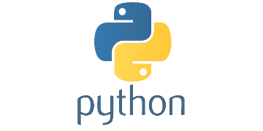

Introdução ao Python
Usando a biblioteca OpenCV

Slide 2
Conceitos básicos
Por que programar?
Quantas vezes nos deparamos com a programação no nosso dia?
A programação corre o risco de ficar obsoleta ou acabar?
Programação – Como falar a linguagem da máquina?

Slide 3
O que é Python
Python é uma linguagem de programação interpretada em códigos abertos (sem necessidade de escrita em binários – linguagem de máquina), está disponível para vários sistemas operacionais;
Fundada por Guido Van Rossum foi idealizada como “Programação de fácil aprendizagem”;
Python usa um sistema de interpretação, que “traduz” a linguagem do programador em uma linguagem que a máquina entende;
É usado em diversas áreas, e a cada dia se descobre novas utilidades para a linguagem;

Slide 4
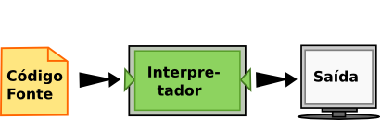
Interpretador

Slide 5
OpenCV
OpenCV (Open Computer Vision) é uma biblioteca de programação com funções de visão computacional de tempo real;
Distribuída gratuitamente;
Possui interfaces para C/C++, Python;
Possui suporte para vários sistemas operacionais;

Slide 6
Observações
Programação não é fácil, mas está longe de ser tão difícil onde só algumas pessoas conseguem aprender;
Independente da sua área de atuação é importante saber programar;
Independente da sua idade, nunca é tarde para aprender a programar;
Programação como qualquer outra área a ser estudada necessita de treinamentos e disciplina;
Mais isso não quer dizer que será chato ou um fardo aprender; ☺ ☺ ☺ ☺

